Slide 1
第5章 演示文稿软件 PowerPoint 2010

Slide 2
5.2 幻灯片设计
5.2.1 ^{新建和组织幻灯片}
1. 添加新幻灯片
¹）从“开始”选项卡插入
²）从“幻灯片 / 大纲”窗格插入
2. 浏览幻灯片
3. 选择幻灯片
4. 删除幻灯片

Slide 3
PowerPoint 2010 的幻灯片及其操作
1．新建幻灯片
新建幻灯片的方法主要有以下两种。
在“幻灯片”窗格中新建：在“幻灯片”窗格中的空白区域或是已有的幻灯片上单击鼠标右键，在弹出的快捷菜单中选择“新建幻灯片”命令。
通过“幻灯片”组新建：在普通视图或幻灯片浏览视图中选择一张幻灯片，在【开始】/【幻灯片】组中单击“新建幻灯片”按钮下方的下拉按钮，在打开的下拉列表中选择一种幻灯片版式即可。

Slide 4
PowerPoint 2010 的幻灯片及其操作
2．应用幻灯片版式
如果对新建的幻灯片版式不满意，可进行更改。其方法为：在【开始】/【幻灯片】组中单击“版式”按钮右侧的下拉按钮，在打开的下拉列表中选择一种幻灯片版式，即可将其应用于当前幻灯片。

Slide 5
PowerPoint 2010 的幻灯片及其操作
3．选择幻灯片
选择单张幻灯片：在“幻灯片”窗格中单击幻灯片缩略图即可选择当前幻灯片。
选择多张幻灯片：在幻灯片浏览视图或“幻灯片”窗格中按住“Shift”键并单击幻灯片可选择多张连续的幻灯片，按住“Ctrl”键并单击幻灯片可选择多张不连续的幻灯片。
选择全部幻灯片：在幻灯片浏览视图或“幻灯片”窗格中按“Ctrl+A”组合键。

Slide 6
PowerPoint 2010 的幻灯片及其操作
5．删除幻灯片
选择要删除的幻灯片，然后单击鼠标右键，在弹出的快捷菜单中选择“删除幻灯片”命令。
选择要删除的幻灯片，按“Delete”键。

Slide 7
5.2.1 ^{新建和组织幻灯片}
5. 移动或复制幻灯片
¹）通过鼠标移动或复制幻灯片
²）通过快捷菜单复制幻灯片
6. 重设幻灯片
7. 隐藏幻灯片
8. 设置幻灯片版式
¹）通过新建幻灯片时设置
²）通过“版式”命令设置
³）通过鼠标设置

Slide 8
PowerPoint 2010 的幻灯片及其操作
4．移动和复制幻灯片
通过拖动鼠标：选择需移动的幻灯片，按住鼠标左键不放拖动到目标位置后释放鼠标完成移动操作；选择幻灯片，按住“Ctrl”键并拖动到目标位置，完成幻灯片的复制操作。
通过菜单命令：选择需移动或复制的幻灯片，在其上单击鼠标右键，在弹出的快捷菜单中选择“剪切”或“复制”命令。定位到目标位置，单击鼠标右键，在弹出的快捷菜单中选择“粘贴”命令，完成幻灯片的移动或复制。
通过快捷键：选择需移动或复制的幻灯片，按“Ctrl+X”组合键（移动）或“Ctrl+C”组合键（复制），然后在目标位置按“Ctrl+V”组合键进行粘贴，完成移动或复制操作。

Slide 9
5.2.2 ^{编辑幻灯片}
1. 占位符
¹）选择占位符
²）移动占位符
³）改变占位符大小
⁴）复制或移动占位符
⁵）删除占位符
⁶）旋转占位符
⁷）对齐占位符
⁸）设置占位符样式

Slide 10
5.2.2 ^{编辑幻灯片}
2. 输入文本
¹）在占位符中输入文本
²）在“幻灯片 / 大纲”窗格中输入文本
³）在文本框中输入文本
⁴）将 ^{Word} 文本转化为演示文稿
3. 编辑文本

Slide 11
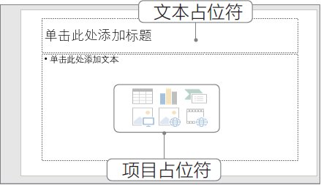
编辑幻灯片
1．插入文本
（1）输入文本
在占位符中输入文本：新建演示文稿或插入新幻灯片后，幻灯片中会包含两个或多个虚线文本框，即占位符。占位符可分为文本占位符和项目占位符两种形式，
通过文本框输入文本：幻灯片中除了可在占位符中输入文本外，还可以在空白位置绘制文本框来添加文本。

Slide 12
编辑幻灯片
（2）编辑文本格式
选择文本或文本占位符，在【开始】/【字体】组可以对字体、字号、颜色等进行设置，还能单击“加粗” “倾斜” “下划线” “文字阴影” 等按钮为文本添加相应的效果。
选择文本或文本占位符，在【开始】/【字体】组右下角单击“展开”按钮，在打开的“字体”对话框中也可对文本的字体、字号、颜色等效果进行设置。

Slide 13
编辑幻灯片
2．插入并编辑艺术字
（1）插入艺术字
在【插入】/【文本】组中单击“艺术字”按钮，在打开的下拉列表中选择所需的艺术字样式选项，然后在显示的提示文本框中输入艺术字文本即可。
（2）编辑艺术字
在幻灯片中插入艺术字文本后，将自动激活“绘图工具 格式”选项卡，在其中可以通过不同的组对插入的艺术字进行编辑。

Slide 14
编辑幻灯片
3．插入表格
（1）插入表格
自动插入表格：选择要插入表格的幻灯片，在【插入】/【表格】组中单击“表格”按钮，在打开的下拉列表中拖动鼠标选择表格行列数，到合适位置后单击鼠标即可插入表格。
通过“插入表格”对话框插入：选择要插入表格的幻灯片，在【插入】/【表格】组中单击“表格”按钮，在打开的下拉列表中选择“插入表格”选项，打开“插入表格”对话框，在其中输入表格所需的行数和列数，单击“确定”按钮完成插入。

Slide 15
编辑幻灯片
（2）输入表格内容并编辑表格
插入表格后即可在其中输入文本和数据，并可根据需要对表格和单元格进行编辑操作。
（3）美化表格
为了使表格样式与幻灯片整体风格更搭配，可以为表格添加样式，PowerPoint提供了很多预设的表格样式供用户使用。在【表格工具 设计】/【表格样式】组中单击右下角的下拉按钮，打开样式列表，在其中选择需要的样式即可。

Slide 16
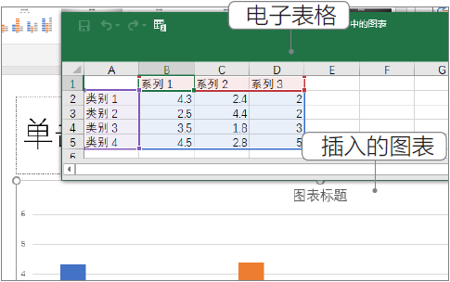
编辑幻灯片
4．插入图表
（1）创建图表
在【插入】/【插图】组中单击“图表”按钮或在项目占位符中单击“插入图表”按钮，打开“插入图表”对话框，在对话框左侧选择图表类型，如选择“柱状图”选项，在对话框右侧的列表框中选择柱状图类型下的图表样式，然后单击“确定”按钮，此时将打开“Microsoft PowerPoint中的图表”电子表格，在其中输入表格数据，然后关闭电子表格，即可完成图表的插入。

Slide 17
编辑幻灯片
（2）编辑图表
在PowerPoint中直接插入的图表，其大小、样式、位置等都是默认的，用户可根据需要进行调整和更改。
1
2
3
4
调整图表大小
调整图表位置
修改图表数据
更改图表类型

Slide 18
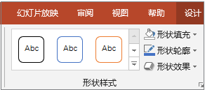
编辑幻灯片
（3）美化图表
选择图表，在【图表工具 设计】/【图表样式】组单击右下角的下拉按钮，打开样式列表，在其中选择需要的样式即可。

Slide 19
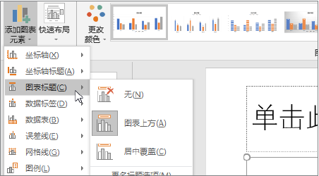
编辑幻灯片
（4）设置图表格式
图表主要由图表区、数据系列、图例、网格线和坐标轴等组成，可以通过【图表工具 设计】/【图表布局】组中“添加图表元素”按钮进行设置，即单击“添加图表元素”按钮，在打开的下拉列表中选择要设置的图表元素后，再在打开的子列表中选择相应的选项进行设置。

Slide 20
编辑幻灯片
5．插入SmartArt 图形
（1）插入SmartAr图形
在【插入】/【插图】组中单击“SmartArt”按钮，打开“选择 SmartArt 图形”对话框。在对话框左侧单击选择SmartArt图形的类型，在对话框右侧的列表框中选择所需的样式，然后单击“确定”按钮。返回幻灯片，即可查看插入的SmartArt图形，最后在SmartArt图形的形状中分别输入相应的文本并设置文本格式即可。
（2）编辑SmartAr图形
插入SmartArt图形后，在“SmartArt工具 设计”选项卡中可以对SmartArt的样式进行设置。

Slide 21
编辑幻灯片
6．插入图片
（1）插入图片
选择需要插入图片的幻灯片，选择【插入】/【图像】组，单击“图片”按钮，在打开的“插入图片”对话框中选择需插入图片的保存位置，然后选择需插入的图片，单击“插入”按钮。
（2）编辑图片
选择图片后，在“图片工具 格式”选项卡的“调整”组、“图片样式”组、“排列”组和“大小”组中，可以对图片样式进行设置，

Slide 22
编辑幻灯片
（3）插入并编辑相册
PowerPoint 2016为用户提供了批量插入图片和制作相册的功能，通过该功能可以在幻灯片中创建电子相册并对其进行设置。

Slide 23
编辑幻灯片
7．插入媒体文件
（1）插入音频文件
选择幻灯片，在【插入】/【媒体】组中单击“音频”按钮，在打开的下拉列表中提供了两种“PC上的音频”和“录制音频”两种插入方式，用户可根据需要进行选择，若选择“PC上的音频”选项，将打开“插入音频”对话框，在其中选择需插入幻灯片中的音频文件，单击“插入”按钮，即可将该音频文件插入幻灯片中。

Slide 24
编辑幻灯片
（2）插入视频文件
跟音频文件一样，视频也是演示文稿中非常常见的一种多媒体元素，常用于宣传类演示文稿中。在PowerPoint中主要可以插入文件中的视频和来自网站的视频。选择幻灯片，在【插入】/【媒体】组中单击“视频”按钮，在打开的下拉列表中选择“PC上的视频”选项，在打开的“插入视频文件”对话框中选择要插入的视频文件，单击“插入”按钮即可。

Slide 25
5.2.3 ^{格式化幻灯片}
1. 设置字体格式
2. 设置文本的段落格式

Slide 26
5.2.4 ^{插入对象}
1. 插入文本框、图片、表格、公式、图表和艺术字
2. 插入音频对象
¹）插入音频文件
²）剪裁音频文件
³）设置音频播放方式
⁴）录制音频

Slide 27
5.2.4 ^{插入对象}
3. 插入视频对象
¹）插入视频文件
²）剪裁视频文件
³）调整视频的标牌框架
⁴）设置视频播放方式
⁵）设置视频特效

Slide 28
5.2.4 ^{插入对象}
4. 插入 SmartArt 图形
1）创建 SmartArt 图形
²）在 ^{SmartArt} 图形中编辑文本
³）设置 ^{SmartArt} 图形的布局与样式
⁴）在 ^{SmartArt} 图形中编辑形状
5）SmartArt 图形转换

Slide 29
5.2.5 ^{用}“^{节}”^{管理幻灯片}
1. 新增节
2. 编辑节

Slide 30
5.3 幻灯片外观的修饰
5.3.1 ^{背景}
1. 设置幻灯片背景
¹）纯色填充
²）渐变填充
³）图片或纹理填充
⁴）图案填充
2. 设置备注页或讲义背景

Slide 31
5.3.2 ^{主题}
主题是演示文稿的颜色搭配、字体格式化以及一些特效命令的集合，使用主题可以大大化简 演示文稿的创作过程。
1. 应用主题
2. 自定义主题

Slide 32
5.3.3 ^{母版}
1. 设置幻灯片母版
¹）编辑版式
²）编辑幻灯片母版
³）幻灯片母版的页面设置
⁴）幻灯片母版的页眉 / 页脚设置
2. 设置备注或讲义母版

